Slide 1



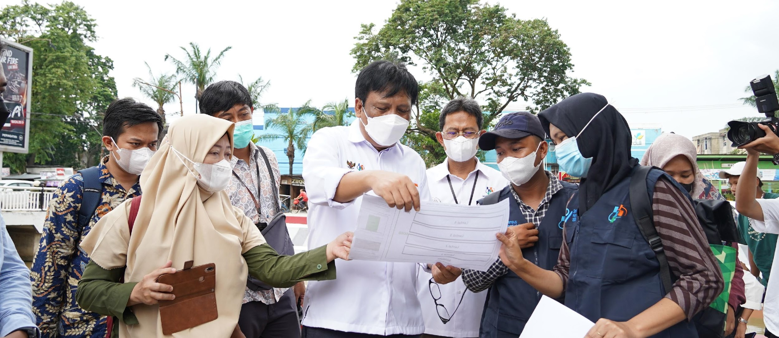



Penjelasan Umum
Pendataan Awal Registrasi Sosial Ekonomi
Pelatihan Regsosek
Jakarta, September 2022

Slide 2
LATAR BELAKANG
lihat buku pedoman halaman 3
Peningkatan harga atau inflasi yang tinggi, jika tidak disertai dengan peningkatan pendapatan atau pengeluaran rumah tangga desil bawah di atas kenaikan inflasi, maka berpeluang bisa berdampak pada peningkatan kemiskinan.
Pada Rencana Kerja Pemerintah tahun 2021 dan 2022 dicetuskan 3 reformasi struktural:
Reformasi sistem kesehatan
Reformasi sistem kebencanaan
Reformasi sistem perlindungan sosial yang menyeluruh bagi seluruh penduduk.
Prasyarat utama reformasi sistem perlindungan sosial adalah transformasi data menuju Registrasi Sosial Ekonomi (Regsosek) seluruh penduduk.
Transformasi data menuju Regsosek merupakan upaya perubahan penyediaan data sosial ekonomi yang bersifat sektoral menjadi data yang terintegrasi dan akurat.

Slide 3
LATAR BELAKANG
Reformasi Sistem Perlindungan Sosial (Rancangan Perpres)
Transformasi data menuju Regsosek
Pengembangan skema perlindungan sosial adaptif
Penguatan penyaluran Bansos secara nontunai
Integrasi Perlindungan Sosial
Inovasi skema pendanaan
Pendataan
Pengembangan Kelembagaan
Pengembangan infrastruktur sistem
Interoperabilitas Data
Penyediaan Data Awal
Pemeringkatan status kesejahteraan penduduk
Pemutakhiran dinamis
Standarisasi metodologi, tata kelola pendataan dan pemutakhiran
Pengembangan sistem informasi terintegrasi
Sinkronisasi dan dibagipakaikan dengan berbagai instansi
Evaluasi kualitas Regsosek secara periodik
Penyediaan data awal dilakukan oleh BPS melalui Kegiatan “Pendataan Awal Regsosek” pada Tahun 2022-2023

Slide 4
TUJUAN
lihat buku pedoman halaman 4
“
Tujuan dari Pendataan Awal Regsosek adalah untuk menyediakan basis data seluruh penduduk yang terdiri atas profil, kondisi sosial, ekonomi, dan tingkat kesejahteraan yang terhubung dengan data induk kependudukan serta basis data lainnya hingga tingkat desa/kelurahan.
Regsosek mencakup informasi kondisi sosial ekonomi yang meliputi sebagai berikut:
1
1
Kondisi sosioekonomi demografis
2
2
Kondisi perumahan dan sanitasi air bersih
3
3
Kepemilikan aset
4
4
Kondisi kerentanan kelompok penduduk khusus
5
5
Informasi geospasial
6
6
Tingkat kesejahteraan
7
7
Informasi sosial ekonomi lainnya

Slide 5

LANDASAN HUKUM
lihat buku pedoman halaman 4
01
03
Peraturan Presiden Nomor 39 Tahun 2019 tentang Satu Data Indonesia;
Undang-Undang Nomor 16 tahun 1997 tentang Statistik;
Pasal 12 ayat (2) disebutkan bahwa dalam menyelenggarakan statistik sektoral instansi pemerintah memperoleh data dengan cara (a) sensus; (b) kompilasi produk administrasi; dan (c) cara lain sesuai dengan perkembangan ilmu pengetahuan dan teknologi
Pasal 12 ayat (3) disebutkan bahwa statistik sektoral harus diselenggarakan bersama Badan apabila statistik tersebut hanya dapat diperoleh dengan cara sensus dengan jangkauan berskala nasional
04
Peraturan Presiden Nomor 86 Tahun 2020 tentang Rencana Kerja Pemerintah Tahun 2021;
05
Peraturan Presiden Nomor 85 Tahun 2021 tentang Rencana Kerja Pemerintah Tahun 2022;
06
Peraturan Badan Pusat Statistik Nomor 7 Tahun 2020 tentang Organisasi dan Tata Kerja Badan Pusat Statistik;
02
Peraturan Pemerintah Nomor 51 Tahun 1999 tentang Penyelenggaraan Statistik;
Pasal 50 ayat (1) dan Pasal 49 disebutkan bahwa pelaksanaan kegiatan statistik dilakukan dengan koordinasi dan/atau kerja sama antara BPS, instansi pemerintah, dan masyarakat dalam rangka membangun satu pusat rujukan informasi statistik nasional
07
Peraturan Badan Pusat Statistik Nomor 8 Tahun 2020 tentang Organisasi dan Tata Kerja Badan Pusat Statistik Provinsi dan Badan Pusat Statistik Kabupaten/Kota

Slide 6
CAKUPAN WILAYAH
lihat buku pedoman halaman 5
Pendataan awal Regsosek dilaksanakan di seluruh provinsi dan kabupaten/kota di Indonesia.

Slide 7
PEMANFAATAN
OUTPUT PENDATAAN
Basis data seluruh penduduk yang lengkap dan komprehensif yang dapat dimanfaatkan oleh berbagai Kementerian/Lembaga.
PEMANFAATAN
Data kondisi ekonomi seluruh penduduk akan membantu pelaksanaan program pemerintah sehingga berjalan efektif. Misalnya program kesehatan, pendidikan, kewirausahaan, pasar kerja, perumahan, dan lain-lain.

Slide 8



Terima Kasih!
www.bps.go.id
Foto oleh: Ir. Andi Pranowo (BPS Kabupaten Blitar)

